Slide 1
COMUNICACIONES ÓPTICAS
Propagación de señales en FO
Ing. Eduardo Daniel Haro Mendoza PhD.

Slide 2
Conceptos
ANGULO CRÍTICO (θc):
Representa el máximo valor angular de un rayo incidente que produce una señal reflejada en el limite núcleo – revestimiento

Slide 3
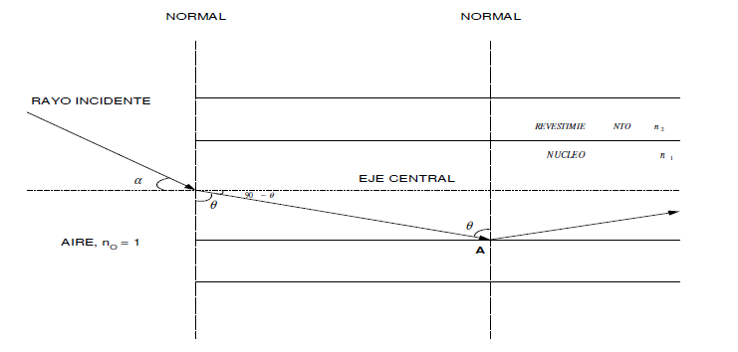
Conceptos
Ángulo de aceptación, θa
Aplicado a una fibra multimodo, este parámetro aporta información sobre el ángulo máximo que pueden formar, con respecto a su eje geométrico, los rayos de un haz luminoso a la entrada de la fibra, de forma que sean capaces de propagarse a través de ella.
En el punto A de la figura, el ángulo (θ), puede decirse que es el ángulo crítico; todos los rayos que incidan con un ángulo mayor a (θ), con relación a la normal (N), serán conducidos
por el núcleo de la fibra óptica.
Notes:
En la figura anterior, para acoplar al núcleo de la fibra óptica un rayo luminoso incidente desde el
exterior (con nO = 1), el ángulo ( a ) formado entre el rayo incidente y el eje de la fibra se rige por
la ley de Snell, de la siguiente forma:

Slide 4
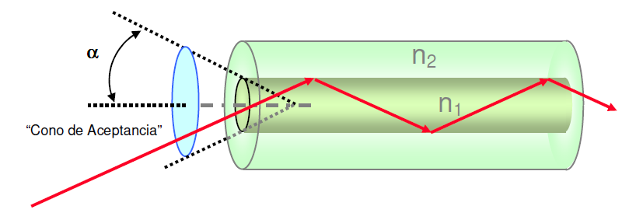
Conceptos
Ángulo de aceptación, θa
Al máximo ángulo (α), se le denomina ángulo de aceptancia de la fibra óptica y es función
solamente de los índices de refracción del núcleo (n1), y del revestimiento (n2). El ángulo de aceptancia representa la mitad del ángulo del cono de aceptancia.
La fibra óptica sólo conducirá los rayos que se encuentren dentro del cono de aceptación.

Slide 5
Conceptos
Apertura numérica, AN:
Al seno del ángulo de aceptación (α) se le denomina APERTURA NUMERICA (AN), y está dada por la expresión
Puede decirse, que la apertura numérica es equivalente al porcentaje de potencia de luz, que desde la fuente, entra a la fibra óptica. Valores típicos de AN son 0.14 a 0.20, lo que equivale a decir que sólo del 14% al 20% de la luz emitida por la fuente (LED – LASER), son aceptados por la fibra. Por extensión, la apertura numérica se aplica también a las fibras monomodo, aunque en este caso se trata de un número sin significado físico directo.

Slide 6
Conceptos
Problema:
Se tiene una fibra óptica con un núcleo de vidrio que posee un índice de refracción de 1.52 y un revestimiento de cuarzo fundido con un índice de refracción de 1.46. Se necesita determinar:
a) Angulo Crítico.
b) Angulo de Aceptancia.
c) Apertura Numérica de dicha fibra.

Slide 7
Conceptos
Frecuencia normalizada, V:
Parámetro auxiliar adimensional empleado en el estudio electromagnético y de propagación de las fibras ópticas. Se relaciona con características físicas de la fibra (radio del núcleo, a, y apertura numérica, AN) y con la longitud de onda de operación, λ, de la manera siguiente:
El valor de su frecuencia normalizada permite discriminar si una fibra opera en régimen monomodo o multimodo. En líneas generales, cuanto mayor es el valor de V, mayor es también el número de modos que una fibra es capaz de guiar.

Slide 8
Conceptos
Frecuencia normalizada de corte, Vc:
Valor de la frecuencia normalizada que marca el límite entre el régimen monomodo o multimodo de operación de las fibras (Vc= 2,405). Si la frecuencia normalizada de una fibra se halla por debajo del valor de corte (V<= Vc), la fibra posee un único modo; en caso contrario (V> Vc), la fibra es multimodo.
Diferencia relativa de índices, Δ : Este parámetro adimensional, propio
de las fibras de salto de índice, se define como:
Cuando la diferencia entre los índices de refracción del núcleo y la cubierta es pequeña, Δ puede aproximarse por:

Slide 9
Conceptos
Ventanas de transmisión:
Regiones del espectro donde las características de transmisión de las fibras se presentan más favorables, ej., donde su atenuación es más reducida.
La primera ventana se encuentra centrada alrededor de 850 nm. Los primeros sistemas de transmisión por fibra operaron en esta ventana, debido a la disponibilidad de fuentes y fotodiodos funcionando a estas longitudes de onda. La constante de atenuación de la fibra en esta ventana es del orden de 2 a 5 dB/km.
La segunda ventana se ubica cerca de la longitud de onda de 1310 nm, región de mínima dispersión para las fibras de salto de índice estándar. En esta ventana, la fibra posee una constante de atenuación de unos 0,5 dB/km.
La tercera ventana, o ventana de mínima atenuación (0,2 dB/km), corresponde a las longitudes de onda próximas a 1550 nm.

Slide 10
Conceptos
Índice de refracción: El índice de refracción de un material se define como el cociente entre la velocidad de la luz en el vacío y la velocidad de fase en ese medio:
El índice de refracción de un medio es una medida que indica cuánto se reduce la velocidad de la luz (o de otras ondas tales como ondas acústicas) dentro del medio.
El índice de refracción determina cuánto se desvía (refracta) la trayectoria de la luz al entrar en un material.

Slide 11
Conceptos
Perfil del índice de refracción:
El perfil del índice de refracción describe cómo este valor (n) varía en diferentes puntos dentro de un material, como una fibra óptica, donde el índice puede ser mayor en el centro y menor en los bordes.

Slide 12
Conceptos
Perfil del índice de refracción:

Slide 13
Conceptos
Ejemplo:
1.- Se tiene una F.O MM 50/125μm de perfil de índice gradual cuya función es:

Slide 14
Capacidad del canal
La capacidad de un canal de fibra óptica (FO) en monomodo o multimodo. Depende de varios factores como son: el ancho de banda óptico, la longitud del enlace y la velocidad de datos. En esencia, la capacidad se refiere a la cantidad de datos que pueden ser transmitidos por la fibra en un período de tiempo determinado.
La capacidad del canal (C) se puede aproximar utilizando la siguiente fórmula:
C = Bo * factor de modulación Bo = AB * longitud
Donde:
Bo = Ancho de banda óptico.
Longitud = Longitud del enlace.
Factor de modulación = un valor que depende de la técnica de modulación utilizada y del tipo de fibra.
El ancho de banda óptico es la cantidad de información que puede transmitir en un periodo de tiempo

Slide 15
Ejemplos
Ejemplo 1: Una fibra monomodo de 1300nm ofrece 600Mhz a una distancia de 1Km y de 300Mhz a 2Km. Calcule el ancho de banda óptico con las 2 circunstancias y la capacidad de canal.
Notes:
Capacidad del canal = 20 GHz/km, 100 km, 2 bits/ciclo = 4000 Gbps.

Slide 16
Ejemplos
Ejemplo 2: ¿Cuál es la velocidad de la luz en un vidrio cuyo índice de refracción es igual a 1,5? Lo mismo calcular para el agua.
Notes:
Capacidad del canal = 20 GHz/km, 100 km, 2 bits/ciclo = 4000 Gbps.

Slide 17
Ejemplos
Ejemplo 3: Determine el ángulo crítico de refracción cuando la luz pasa por al vidrio al diamante.
Notes:
Capacidad del canal = 20 GHz/km, 100 km, 2 bits/ciclo = 4000 Gbps.

Slide 18
Ejemplos
Ejemplo 5: Una fibra tiene un núcleo de n1= 1.5 y una cubierta con un índice 1.4. Calcular la apertura numérica y el ángulo de aceptación.
Notes:
Capacidad del canal = 20 GHz/km, 100 km, 2 bits/ciclo = 4000 Gbps.

Slide 19
Ejemplos
Ejemplo 6: Encuentre la frecuencia normalizada de una F.O que tiene un núcleo de 50µm, una AN igual a 0.3 y tiene una propagación de luz con longitud de onda de 0.9µm.
Notes:
Capacidad del canal = 20 GHz/km, 100 km, 2 bits/ciclo = 4000 Gbps.

Slide 20
Ejemplos
Ejemplo 7: Se tiene una fibra óptica con un núcleo de vidrio que posee un índice de refracción de 1.52 y un revestimiento de cuarzo fundido con un índice de refracción de 1.46 se necesita determinar:
Angulo critico
Angulo de aceptación
Apertura numérica de dicha fibra
Notes:
Capacidad del canal = 20 GHz/km, 100 km, 2 bits/ciclo = 4000 Gbps.

Slide 21
Ejemplos
Ejemplo 8: Supóngase que con el fin de minimizar el efecto de dispersión modal se desea diseñar una ${F.O}_{MM}$ del tipo de índice gradual y que soporte hasta 2000 modos, dicha fibra se alimenta con un láser de cd=780nm de longitud de onda. Si el ángulo de aceptación de la fibra óptica de 13.5 y el índice máximo del núcleo es igual a 1.48. Calcular:
AN, V, a, $Δ, n_{(r)}$
Notes:
Capacidad del canal = 20 GHz/km, 100 km, 2 bits/ciclo = 4000 Gbps.

Slide 22
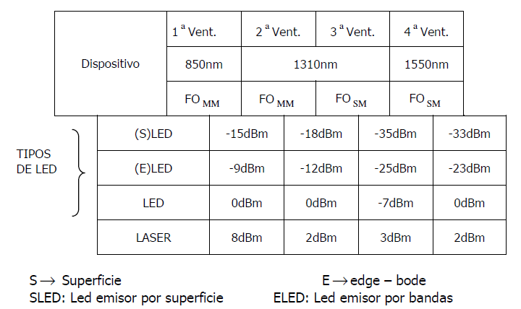
Fuentes o emisores ópticos
Existen dos opciones de fuentes semiconductoras para ser usadas en los sistemas implementados con fibras ópticas como emisores de luz.
Diodo LED (Diodo Emisor de Luz)
Diodo LASER (Diodo de Amplificación de Luz por emisión estimulada de radiación).
Notes:
Los LEDs de emission lateral o de borde (edge-emitting LEDs o ELED) surgieron como desarrollo posterior ante la demanda de fuentes que pudiesen alcanzar mayor distancia, a mayor longitud de onda y con mayor tasa binaria.
Este tipo de Diodo emite la luz en múltiples direcciones, pero según la forma física de la unión, puede concentrase en un área muy pequeña denominada “zona de emisión”. Con la
ayuda de lentes ópticos convergentes esféricos o de varilla que se colocan en su superficie, se pueden lograr mayores concentraciones de luz.

Slide 23
Diodo LED
Es un diodo de material semiconductor, que forma una unión P-N de las mismas
características que un diodo convencional de germanio o silicio.
La diferencia principal con los diodos convencionales radica en que ciertos materiales que se usan como dopantes en el LED, son elegidos de tal manera que el proceso de recombinación electrónica sea radiactivo y se genere luz.
De acuerdo al material usado para construir el LED, se determinará si la luz emitida por éste es visible o invisible, y de que color es.
Debido a la gran dispersión de luz y a la distribución espectral tan amplia que presenta un diodo LED, éste es usado sólo cuando se requiere implementar transmisores a distancias cortas y con poca salida de potencia. Son relativamente baratos y poseen un tiempo de vida útil muy largo (10exp7 horas).

Slide 24
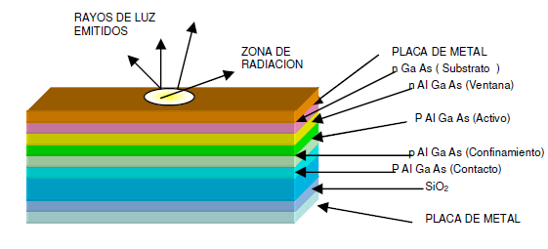
Diodo LED
LED DE EMISION SUPERFICIAL
Este tipo de Diodo emite la luz en múltiples direcciones, pero según la forma física de la unión, puede concentrase en un área muy pequeña denominada “zona de emisión”.
Con la ayuda de lentes ópticos convergentes esféricos o de varilla que se colocan en su superficie, se pueden lograr mayores concentraciones de luz.

Slide 25
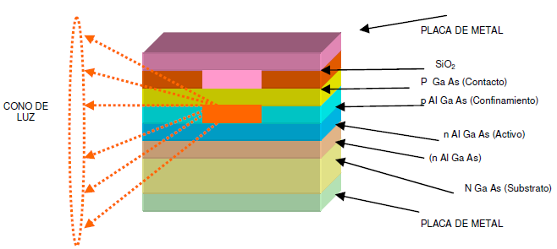
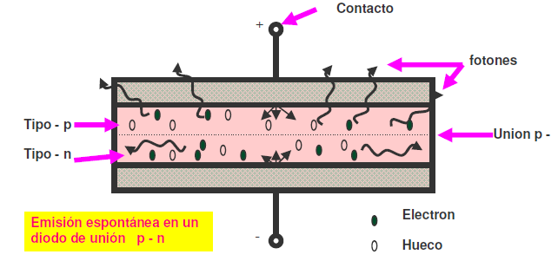
Diodo LED
DIODO LED DE BORDE
Este diodo emite un patrón de luz en forma elíptica, más direccional que el emitido por los diodos de emisión superficial.
Los diodos emisores de borde son más utilizados que los diodos emisores de superficie, porque emiten mayor cantidad de luz; sin embargo, sus pérdidas de luz por conexión son mayores y su ancho de banda muy angosto.

Slide 26
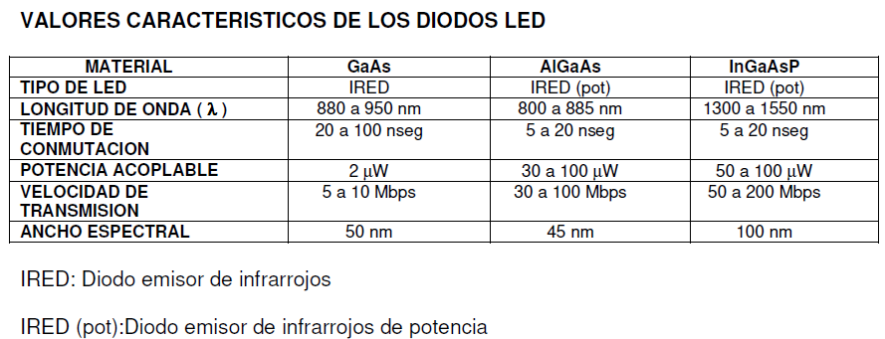
Diodo LED

Slide 27
Diodo Laser
El LASER es básicamente un diodo semiconductor que cuando se polariza directamente
emite una luz coherente monocromática y muy estrecha en su ancho espectral de 1 a 5 nm.
Esta luz debido a su espectro tan estrecho, no se dispersa tanto como la luz producida por
un diodo LED, por lo que se puede emplear eficientemente para transmisiones a mucha
distancia y a frecuencias muy superiores a los 300 Mhz.
Inicialmente se fabrico de Ga As, luego pasó a ser fabricado de Al Ga As, logrando así
emisiones en la franja de 800 a 900 nm, que es donde está la primera ventana de
transmisión de las fibras ópticas.
Notes:
El diodo LASER consta básicamente de una estructura (p – n) y contactos metálicos.

Slide 28
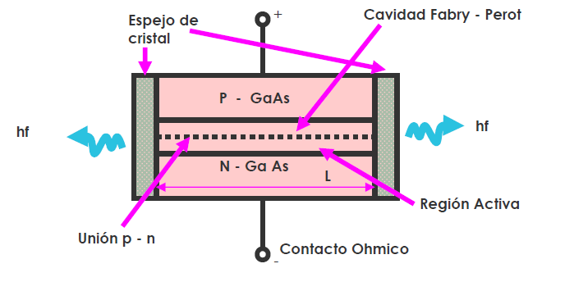
Diodo Laser
Existen dos tipos de diodo LASER:
1. Diodos LASER de Franja de óxido (DL) Ga AlAs / Ga As.
2. Diodos LASER con control por índice (ILD) GaInAs / InP.

Slide 29
Diodo Laser
Valores típicos

Slide 30
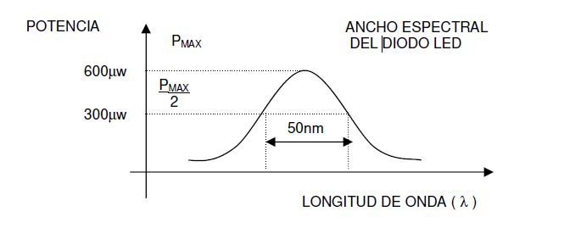
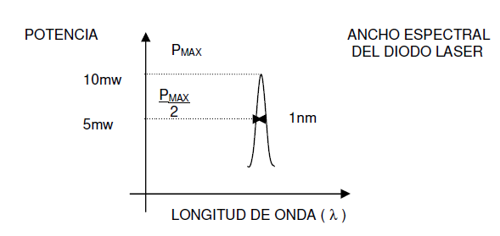
Ancho de banda espectral

Slide 31
Parámetros característicos
La calidad de funcionamiento de un dispositivo suele definirse mediante la acotación de una serie de parámetros característicos. En el caso de los emisores ópticos de tipo LED y LD, para su uso en las comunicaciones ópticas, los parámetros a determinar deberán ser orientados a :
Definir el comportamiento en cuanto a la traducción electro-óptica.
Adecuar las características radio métricas de los dispositivos de acuerdo con el portador físico (fibra óptica).
Diseñar circuitos de excitación idóneos con respecto a la naturaleza del tipo emisor.

Slide 32
Parámetros característicos
1. - LONGITUD DE ONDA DE EMISION λE
Representa la longitud de onda de trabajo correspondiente a la máxima potencia emitida.
2.- ANCHO ESPECTRAL Δλ
Es el ancho de banda espectral al 50% de la máxima potencia emitida. Típicamente es de 20 a 40 nm para los LED y de 2 a 4 nm para los LD.
3.- LOBULO DE EMISION
Es la magnitud relativa de la potencia radiada en función de la dirección a partir del eje óptico previsto en el encapsulado del emisor.
Notes:
Es conocido a través de los ángulos de radiación sobre las direcciones paralela y perpendicular a la unión

Slide 33
Parámetros característicos
4.- POTENCIA OPTICA DE EMISION
Es la potencia de radiación óptica emitida para un determinado valor de la corriente inyectada.
5.- EMITANCIA RADIANTE
Es la potencia óptica emitida por unidad de área radiante (W/cm2)

Slide 34
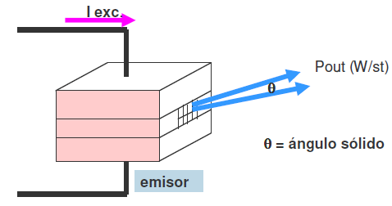
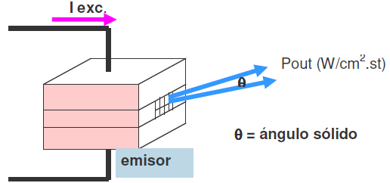
Parámetros característicos
6.- INTENSIDAD RADIANTE
Es la potencia óptica emitida por unidad de Angulo sólido (W/st)
7.- RADIANCIA
Es la potencia óptica por unidad de área radiante y unidad de ángulo sólido del lóbulo de
emisión (W/cm2.st)

Slide 35
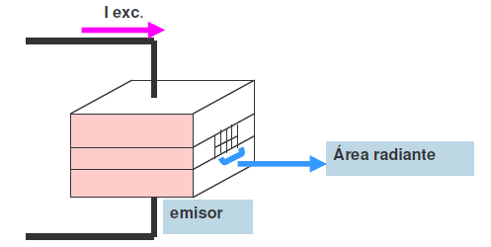
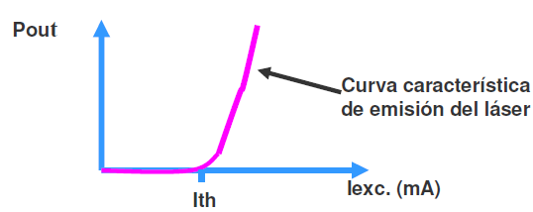
Parámetros característicos
8.- AREA RADIANTE
Superficie de emisión de la unión semiconductora. Es conocida a través de las dimensiones de la parte activa del emisor.
9.- CORRIENTE UMBRAL ITH
Es la intensidad de corriente de inyección, en un diodo LD. Representa también el valor de
corriente tal que para valores superiores a la misma se produce el fenómeno de emisión
estimulada.

Slide 36
Parámetros característicos
10.- TIEMPO DE SUBIDA ts
Es el tiempo necesario para que la señal de respuesta a un impulso eléctrico evolucione
desde el 10% al 90% de su valor final.
11.- TIEMPO DE BAJADA tb
Es el tiempo representativo de la evolución desde el 90% al 10% de la amplitud del impulso luminoso durante el proceso de desaparición del mismo.
12.- TIEMPO DE RETARDO tr
Es la diferencia entre los instantes en que la señal óptica de salida y la señal eléctrica de entrada del emisor alcanzan la cota correspondiente al 50% de la máxima amplitud.
Las curvas a continuación muestran la dependencia de las características del LASER
respecto de la Temperatura.

